Slide 1
Arhitecturi Paralele Introducere
Prof. Florin Pop
As. Drd. Ing. Cristian Chilipirea
cristian.chilipirea@cs.pub.ro
Elemente preluate din cursul Prof. Ciprian Dobre

Slide 2
Regulament
Laboratoarele se rezolvă în laborator
Temele se rezolvă individual și vor fi verificate anti-plagiat

Slide 3
Punctaje
2p Laborator
4p Teme
Minim 3p pentru intrare în examen
4p Examen
Minim 2p

Slide 4
Obiective
Dezvoltarea abilităților pentru:
Proiectarea și implementarea aplicațiilor multi-thread
Proiectarea și implementarea aplicațiilor distribuite
Depanarea unor aplicații multi-thread sau distribuite
Demonstrarea corectitudinii și scalabilității unui program multi-threa sau distribuit
Modelarea complexității unui algoritm multi-thread sau distribuit
Recunoașterea soluțiilor clasice de tip multi-thread sau distribuite în probleme reale

Slide 5
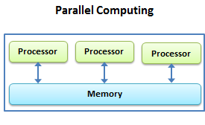
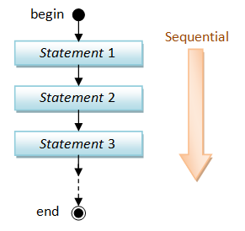
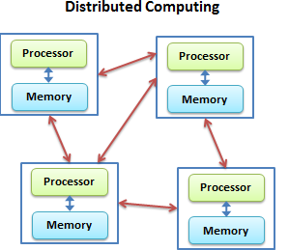
Algoritmi Paraleli/Distribuiți vs Secvențiali

Slide 6
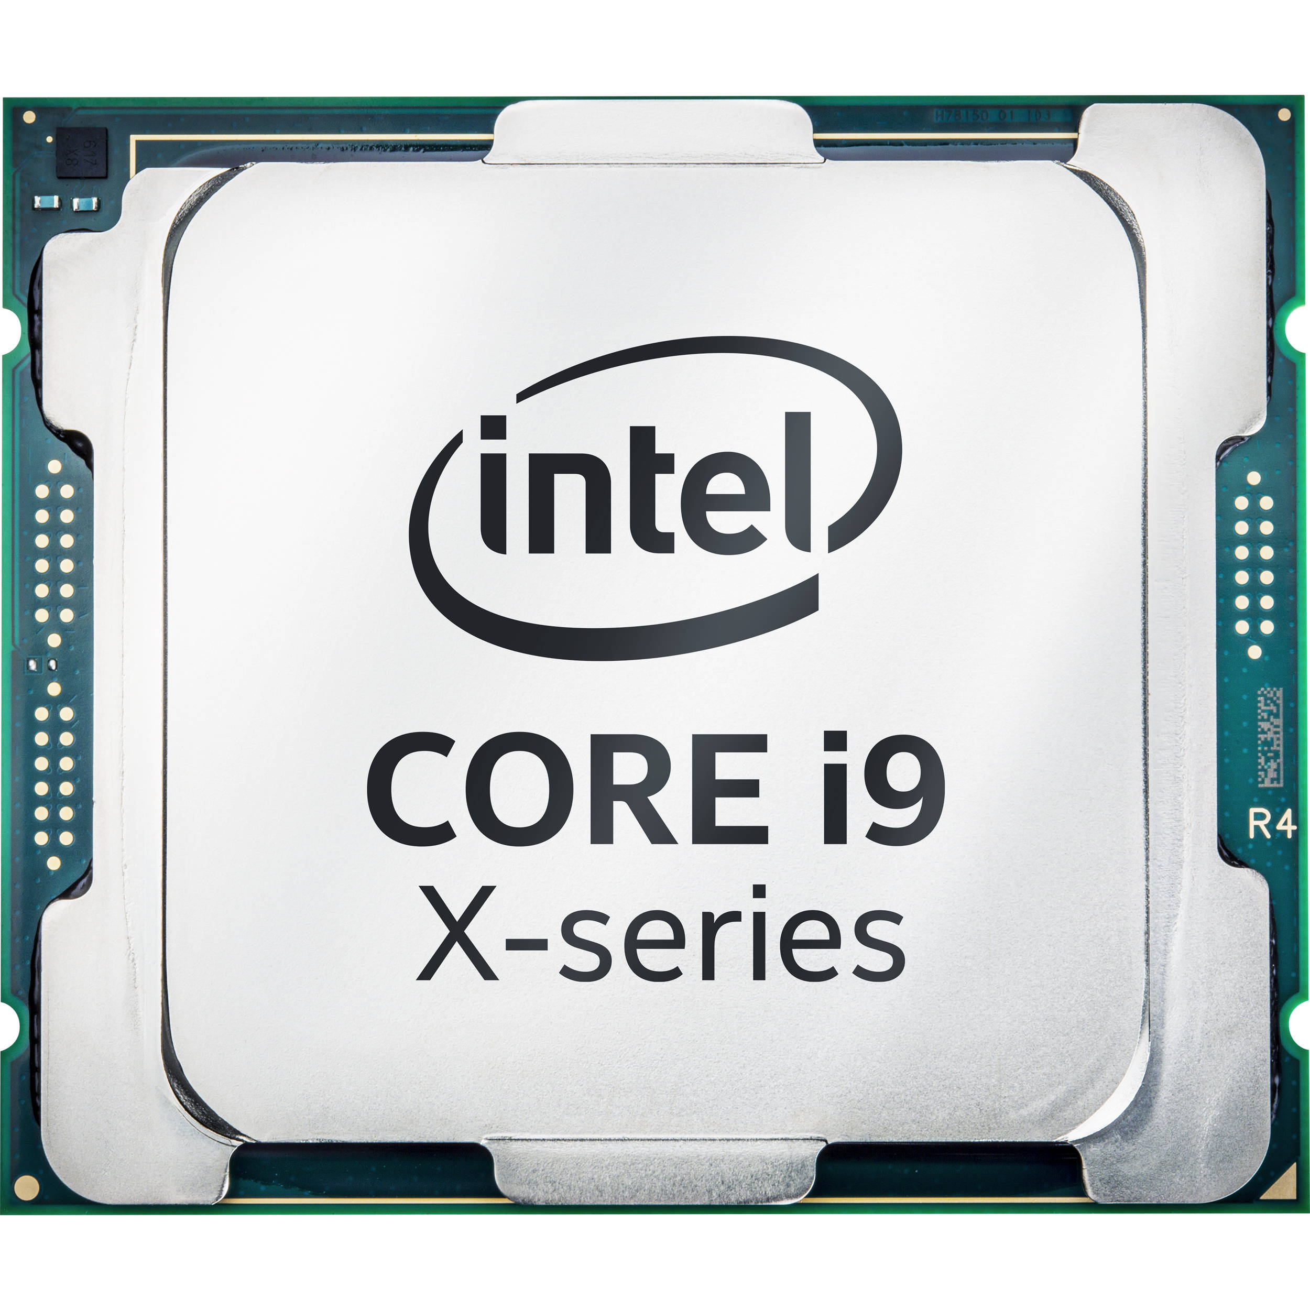
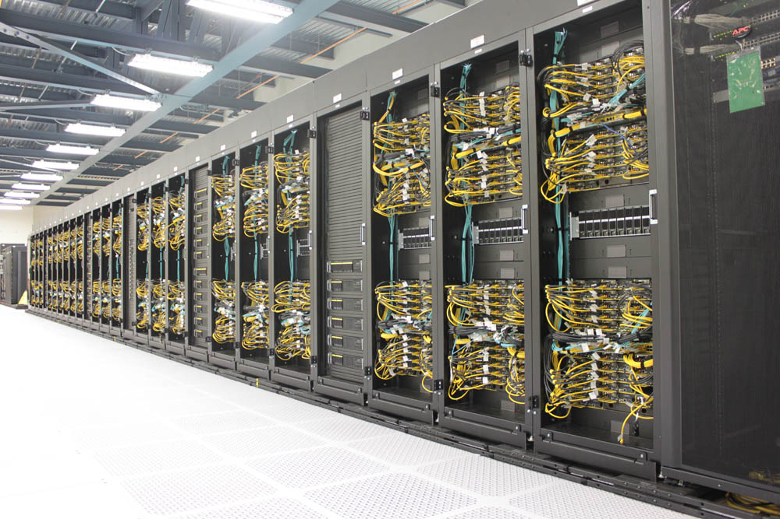
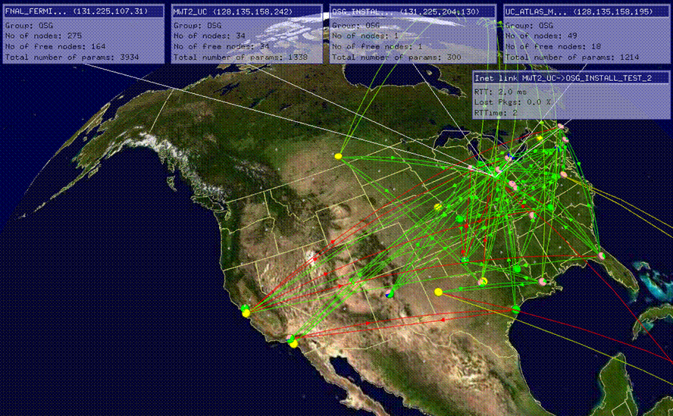
Resurse fizice
Procesor – multi-core – 28 core-uri
Cluster
Grid/Cloud
Notes:
Intel core i9 X-Series
https://www.bhphotovideo.com/images/images2500x2500/intel_cd8067303734701_core_i9_7940x_tetradeca_core_14_core_1368050.jpg
Grid from https://computing.llnl.gov/tutorials/lc_resources/images/quartz01.1000pix.jpg
CTS-1 systems become available in late 2016 - early 2017. These systems are based on Intel Broadwell E5-2695 v4 processors, 36 cores per node, 128 GB node memory, with Intel Omni-Path 100 Gb/s interconnect. They include: SystemNetworkNodesCoresTflops Agate SCF 48 1,728 58.1 Borax OCF-CZ 48 1,728 58.1 Jade SCF 2,688 96,768 3,251.4 Mica SCF 384 13,824 530.8 Quartz OCF-CZ 2,688 96,768 3,251.4 RZGenie OCF-RZ 48 1,728 58.1 RZTopaz OCF-RZ 768 27,648 464.5 RZTrona OCF-RZ 20 720 24.2
Monalisa

Slide 7
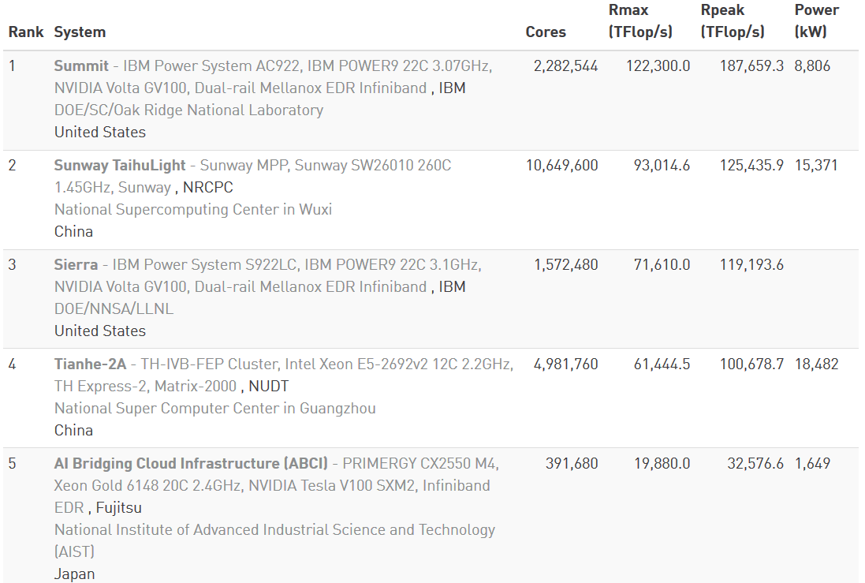
Supercomputers

Slide 8
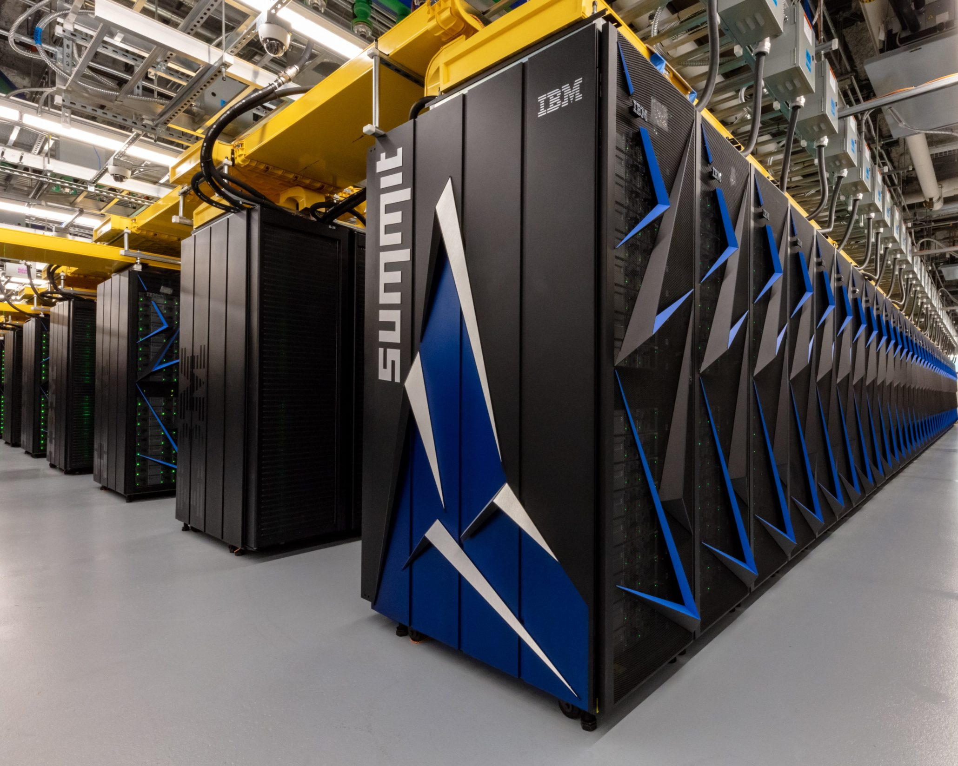
Summit
Notes:
https://en.wikipedia.org/wiki/CMOS#/media/File:CMOS_inverter.svg

Slide 9
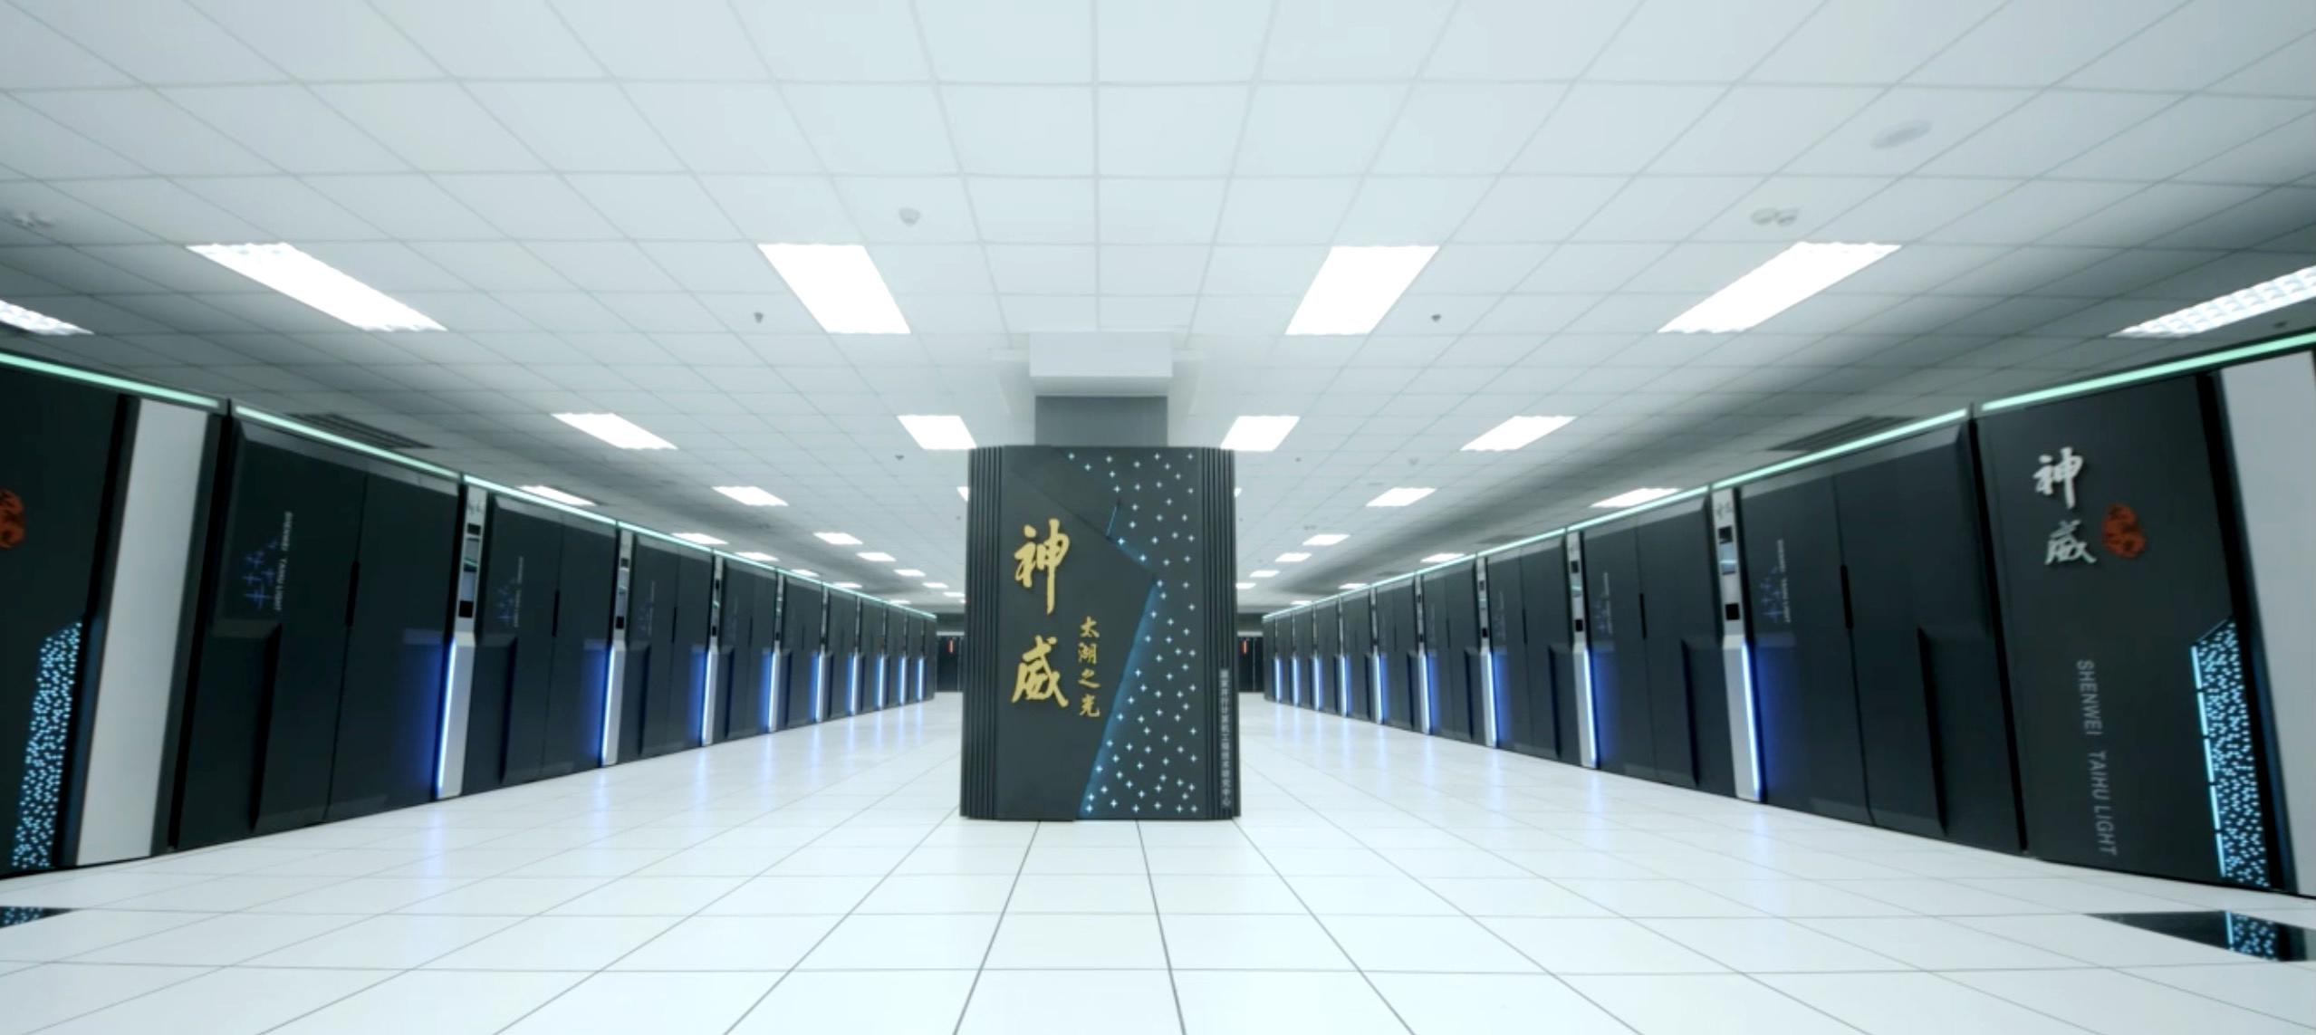
Sunway TaihuLight

Slide 10
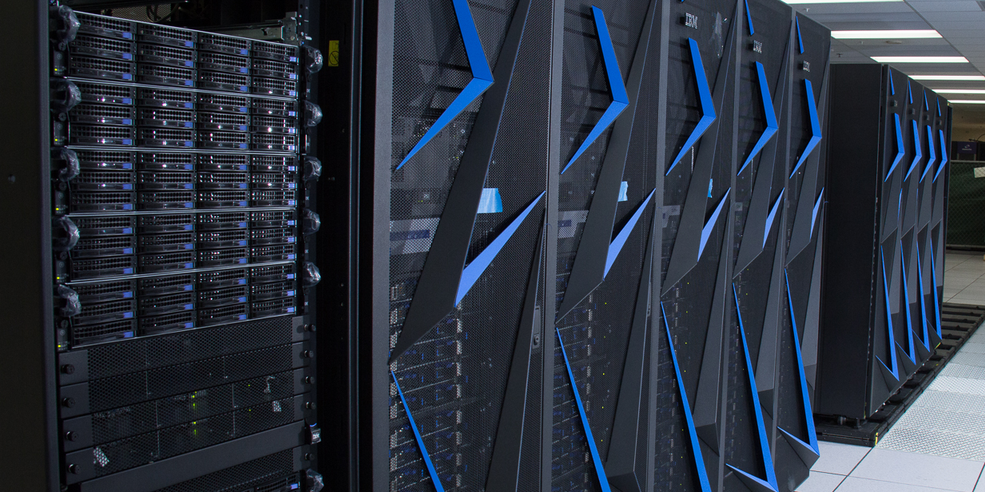
Sierra

Slide 11
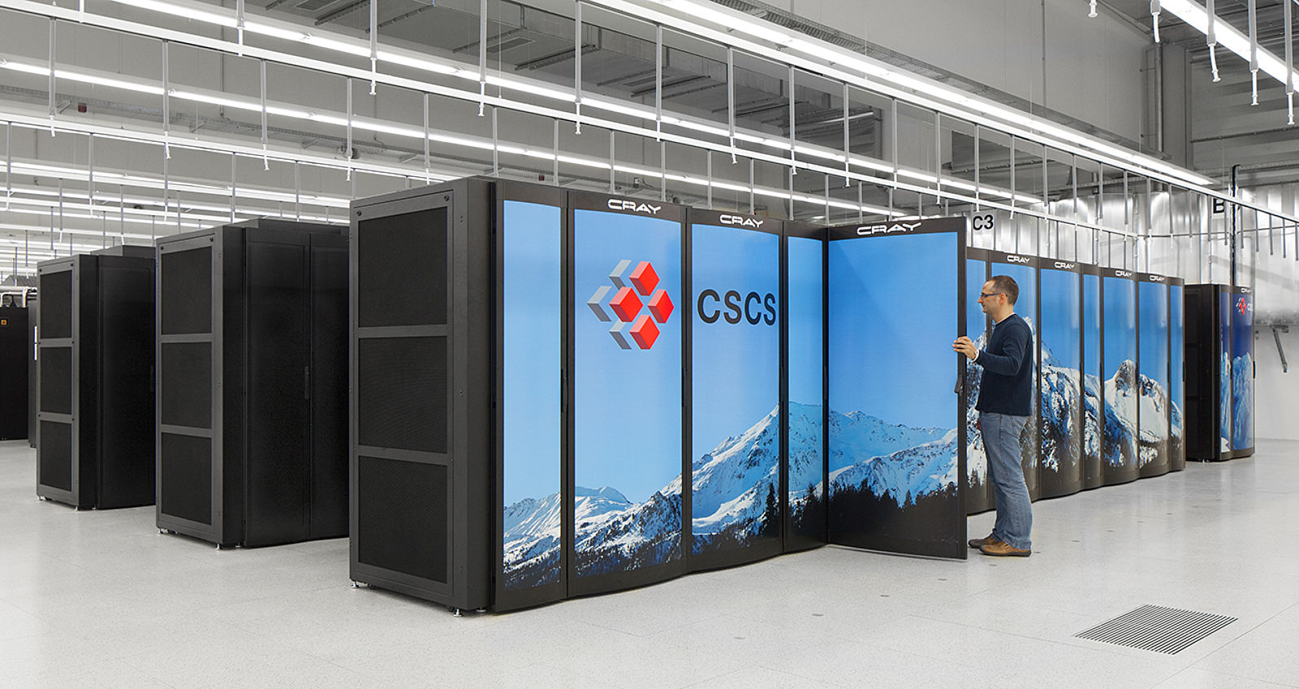
Piz Daint

Slide 12
De ce calcul paralel și distribuit?
Timp de execuție mai scurt
Permite abordarea problemelor de dimensiuni mari
Accesul resurselor aflate la distanță
Reducerea costurilor
Toleranța la defecte
Ascunderea timpilor de așteptare
Redundanța
Scalabilitatea
Scăderea timpului de răspuns
Securitate

Slide 13
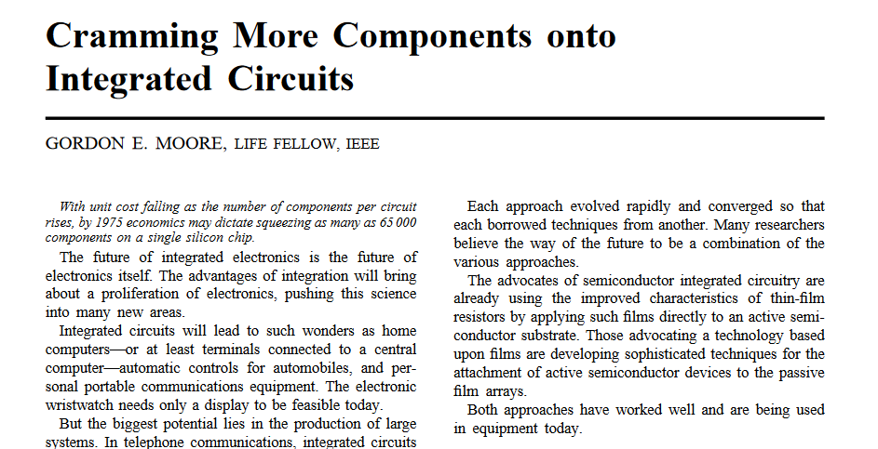
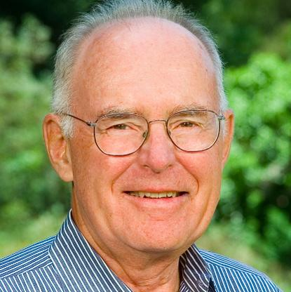
Limitele programării secvențiale?
Notes:
From Moore paper

Slide 14
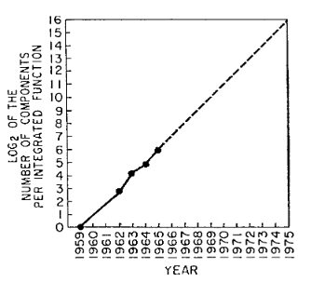

Limitele programării secvențiale?
cofounded Intel

Slide 15
Limitele programării secvențiale
Viteza de transmisie
Maxim c – viteza luminii
Miniaturizare
Tranzistor de mărimea unui atom
Economic
Costuri enorme pentru cercetare și proiectarea unui nou timp de procesor

Slide 16
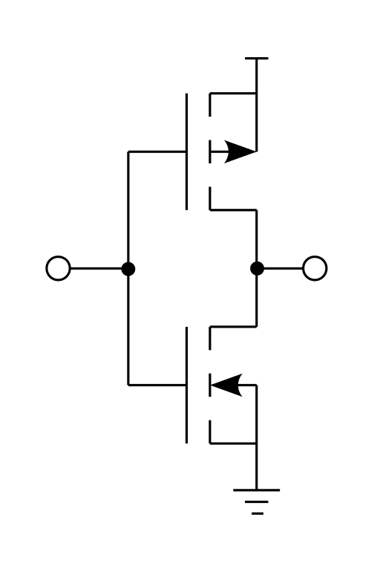
Limitele programării secvențiale
CMOS
Notes:
https://en.wikipedia.org/wiki/CMOS#/media/File:CMOS_inverter.svg

Slide 17
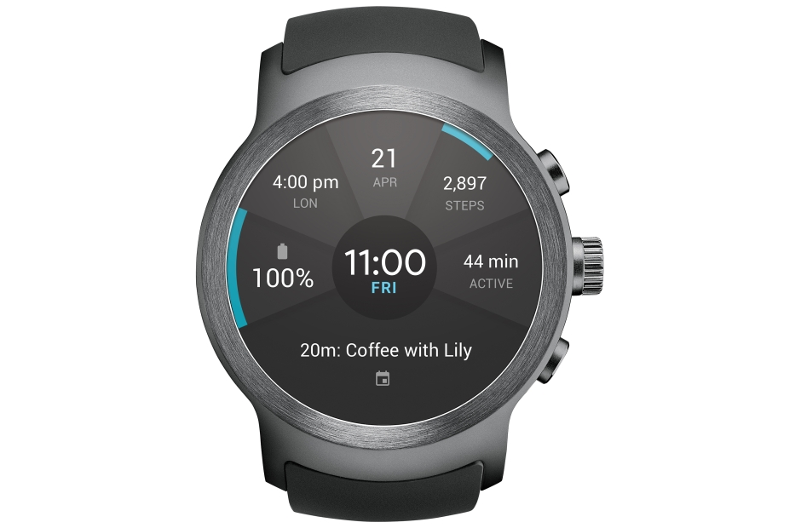
Importanța cursului
Apar tot mai multe tehnologii distribuite
Blockchain; Peer-to-Peer
Chiar și un procesor de ceas are mai multe core-uri
LG Watch Sport - MSM8909w Processor
Quad-Core
Suport în noile IDE-uri
Eclipse; Visual Studio
Număr mare de aplicații distribuite
Dropbox; Spark; Boinc
Notes:
TODO
https://www.lg.com/us/images/smart-watches/md05800429/gallery/medium01.jpg

Slide 18

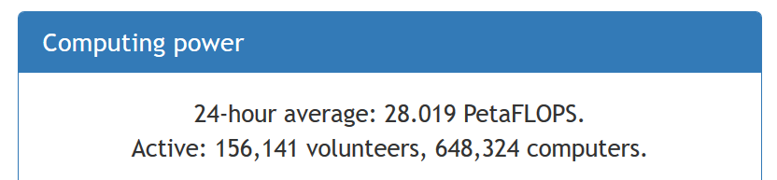

Slide 19
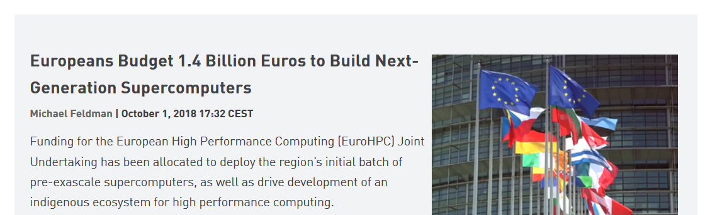
Importanța cursului
Notes:
TODO
https://www.lg.com/us/images/smart-watches/md05800429/gallery/medium01.jpg

Slide 20
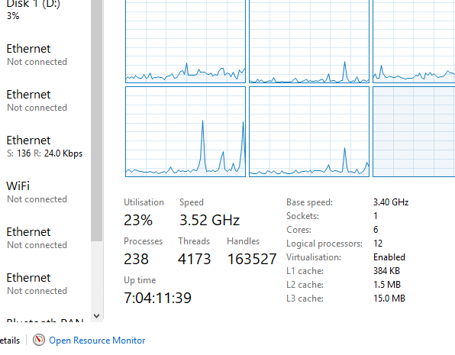
Importanța cursului
Aproape toate aplicațiile au mai multe thread-uri
Notes:
TODO
https://www.lg.com/us/images/smart-watches/md05800429/gallery/medium01.jpg

Slide 21
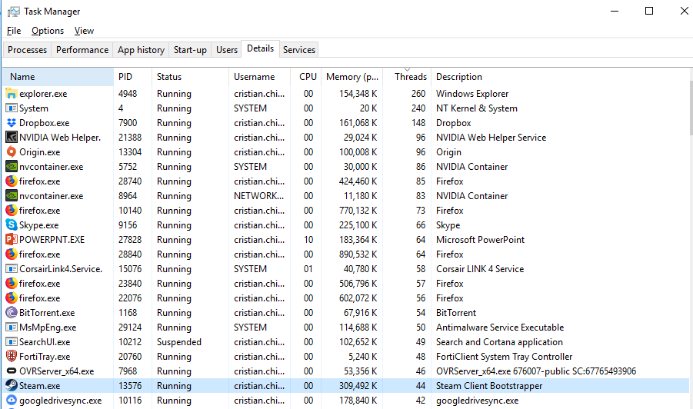
Importanța cursului
Notes:
TODO
https://www.lg.com/us/images/smart-watches/md05800429/gallery/medium01.jpg

Slide 22
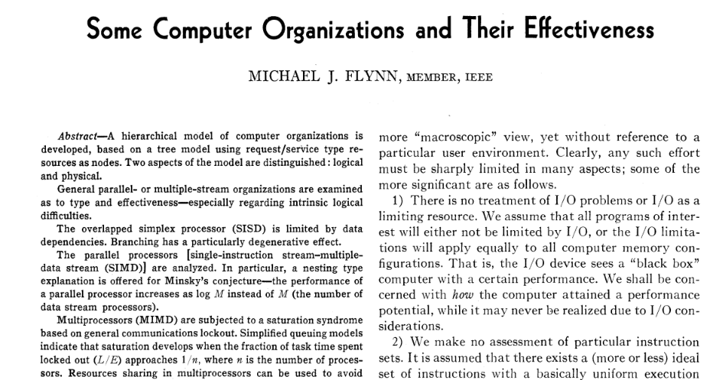
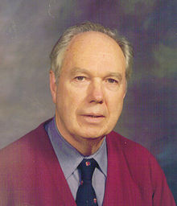
Taxonomia Flynn

Slide 23
Taxonomia Flynn
SISD
Single Instruction Stream, Single Data Stream
Calculatorul Clasic one-core
SIMD
Single Instruction Stream, Multiple Data Streams
Suportul SSE; procesoare GPU
MISD
Multiple Instruction Streams, Multiple Data Streams
Sisteme specializate
MIMD
Multiple Instruction Streams, Multiple Data Streams
Procesoare actuale (ce aveți acasă și în buzunar)

Slide 24
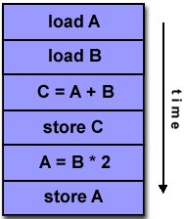
SISD
Model clasic Arhitectura von Neumann
Unitate
de
control
Procesor
Memorie
Flux de
instrucțiuni
Flux de date

Slide 25

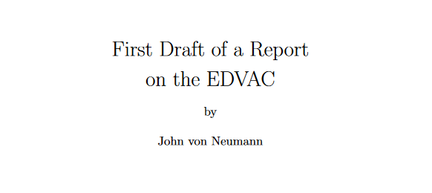
SISD
Model clasic Arhitectura von Neumann

Slide 26
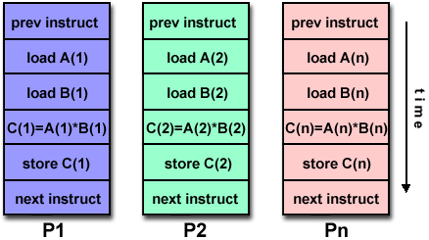



SIMD
$$P_{1}$$
M
C
$$P_{2}$$
M
$$P_{n}$$
M
Notes:
A type of parallel computer
Single instruction: All processing units execute the same instruction at any given clock cycle
Multiple data: Each processing unit can operate on a different data element
This type of machine typically has an instruction dispatcher, a very high-bandwidth internal network, and a very large array of very small-capacity instruction units.
Best suited for specialized problems characterized by a high degree of regularity,such as image processing.
Synchronous (lockstep) and deterministic execution
Two varieties: Processor Arrays and Vector Pipelines
Examples:
Processor Arrays: Connection Machine CM-2, Maspar MP-1, MP-2
Vector Pipelines: IBM 9000, Cray C90, Fujitsu VP, NEC SX-2, Hitachi S820

Slide 27
SIMD – Memorie Partajată
Shared memory
Parallel Random Access Memory
PRAM
EREW – Exclusive Read Exclusive Write
CREW – Concurrent Read Exclusive Write -- cel mai des întâlnit
ERCW – Exclusive Read Concurrent Write
CRCW – Concurrent Read Concurrent Write
O variabilă poate fi citiă într-un pas în model CR dar în log(N) în model ER.

Slide 28
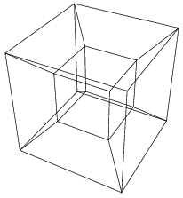
Rețele de configurare
Topologii
Tablou
Arbore
Cub
Hipercub
Depinde de
Aplicație
Performanțe dorite
Număr procesoare disponibile
Exemple: IBM 9000, Cray C90, Fujitsu VP
Notes:
http://mathworld.wolfram.com/images/eps-gif/TesseractProjection_700.gif

Slide 29
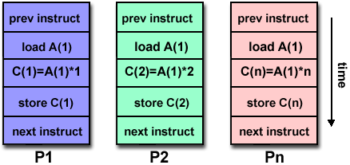






MISD
$$P_{1}$$
$$C_{1}$$
M
$$P_{2}$$
$$C_{2}$$
$$P_{n}$$
$$C_{n}$$

Slide 30
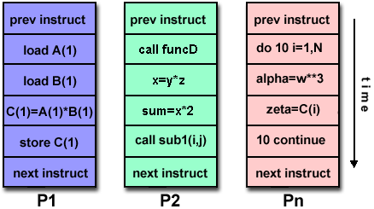









MIMD
$$C_{1}$$
$$P_{1}$$
$$M_{1}$$
$$C_{2}$$
$$P_{2}$$
$$M_{2}$$
$$C_{n}$$
$$P_{n}$$
$$M_{n}$$

Slide 31
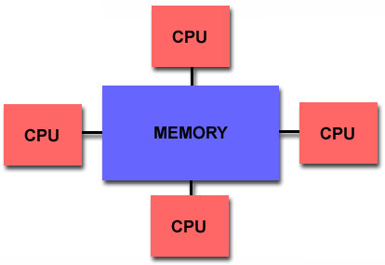
Memorie Partajată
Uniform Memory Access
UMA
Notes:
Uniform Memory Access

Slide 32
Memorie Partajată - Acces
M
M
M
M
M
M
M
M
M
M
M
M
M
M
CPU
CPU
CPU

Slide 33
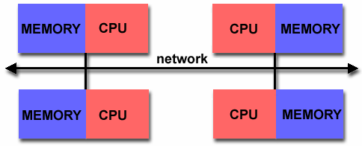
Memorie Distribuită
Massively Parallel Processors
Network of workstations
Non-Uniform Memory Access
NUMA

Slide 34
Memorie Distribuită - Acces
M
M
M
M
CPU
CPU
CPU
CPU

Slide 35
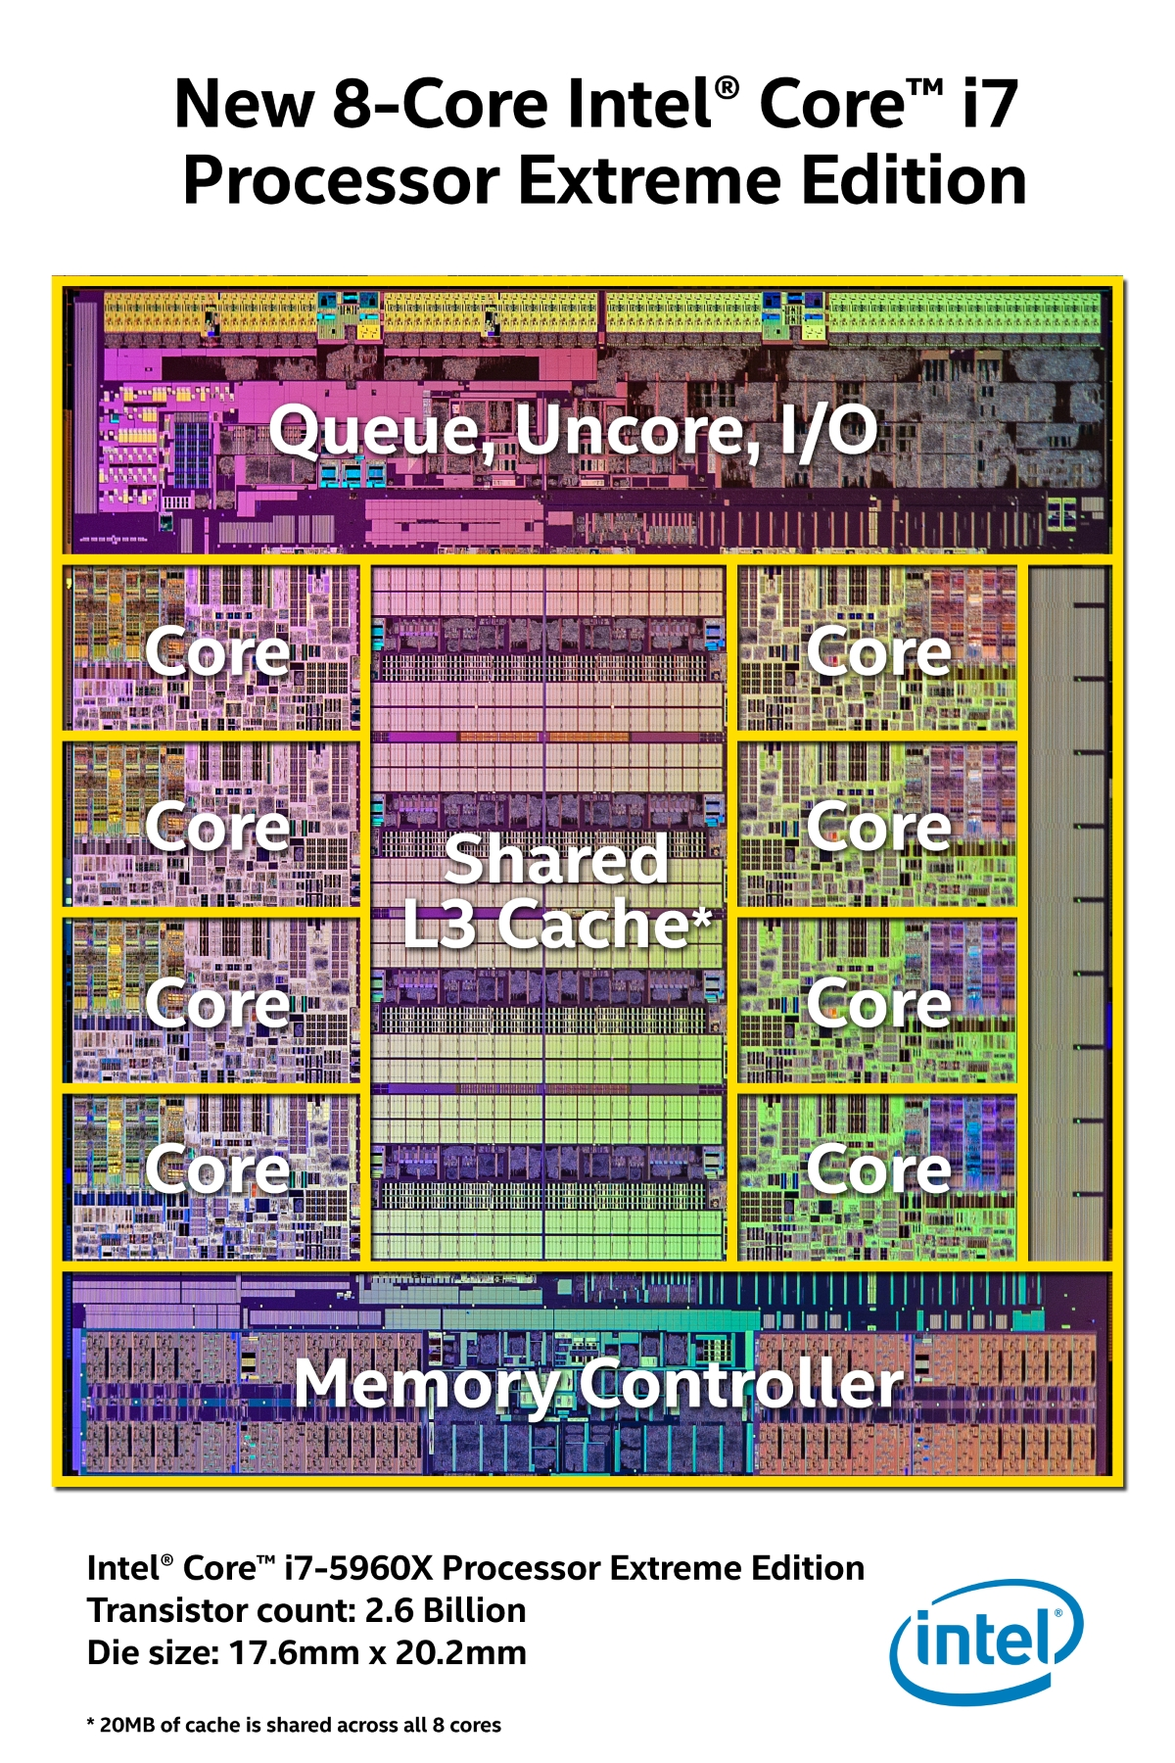

Threads vs cores

Slide 36
Hyperthreading – the confusion
Thank you

Slide 37

Hyperthreading – the confusion
Notes:
http://getdrawings.com/cliparts/hammer-clipart-18.png

Slide 38
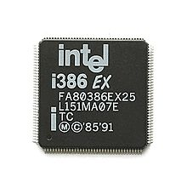
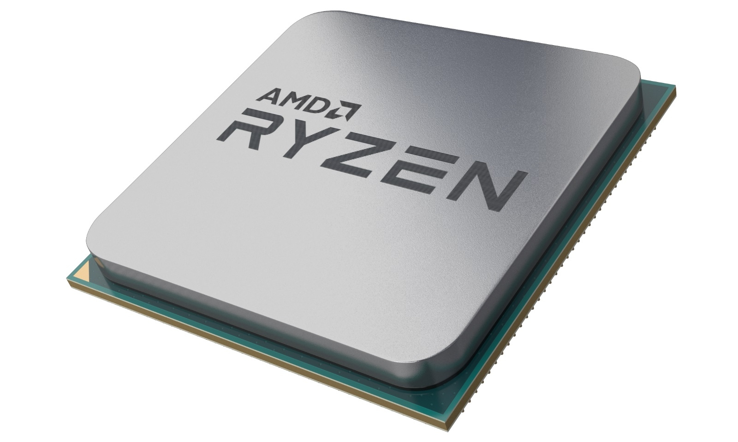
Multi-tasking vs Multi-threading

Slide 39
Multi-tasking
Task 1
Task 2

Slide 40
Multi-tasking
Task 2
Task 1

Slide 41
Multi-tasking
Task 1
Task 2

Slide 42
Multi-tasking
Task 2
Task 1

Slide 43
Multi-threading
Thread 2
Thread 3
Thread 4
Thread 1

Slide 44
Multi-threading
Thread 1
Thread 2
Thread 4
Thread 3

Slide 45
Multi-threading
Thread 1
Thread 2
Thread 4
Thread 3

Slide 46
Multi-threading
Thread 2
Thread 3
Thread 4
Thread 1

Slide 47
Multi-threading
Thread 1
Thread 4
Thread 2
Thread 3

Slide 48
Multi-tasking vs Multi-threading
Not really any big difference!

Slide 49
Multi-tasking vs Multi-threading
Deci care sunt diferențele?
Un proces are mai multe thread-uri
Thread-urile unui proces împart memoria

Slide 50
Multi-tasking vs Multi-threading
Poți avea multi-tasking pe mai multe core-uri?
Poți avea multi-thread-ing pe un singur core?

Slide 51
Multi-tasking vs Multi-threading
Poți avea multi-tasking pe mai multe core-uri? DA
Poți avea multi-thread-ing pe un singur core? DA

